Slide 1
ОРТОФОСФАТЫ СО СТРУКТУРОЙ МИНЕРАЛА ЛАНГБЕЙНИТА ДЛЯ ИММОБИЛИЗАЦИИ ОТРАБОТАВШИХ ХЛОРИДОВ ПИРОЭЛЕКТРОХИМИЧЕСКОГО ПРОЦЕССА
ОАО «ГНЦ НИИ атомных реакторов», Радиохимическое Объединение
Г. Димитровград-10
Гневашов О.Е., Лукиных А.Н., Лизин А.А., Томилин С.В.
Миасс 2011

Slide 2
Природный сульфатный минерал лангбейнит
K₂Mg₂(SO₄)₃ (пр. гр. P2₁3, а=9,920 Å, Z=4)
открыт в 1891 году А. Лангбейном. Основные месторождения: Северная Германия, Австрия, Украина, Индия, США.

Slide 3
Основным элементом структуры лангбейнита является димер, состоящий из двух октаэдров MgO₆ и трех тетраэдров SO₄, [Mg₂(SO₄)₃]. Димеры, объединяясь через общие кислородные вершины сульфатных тетраэдров, образуют сложную трехмерную конструкцию (каркас), в пустотах которого располагаются катионы компенсаторы (K⁺, ΝΗ₄⁺).

Slide 4
Лангбейнит обладает высокой изоморфной ёмкостью по отношению к катионам щелочных металлов, а каркас его структуры может быть образован фосфатными тетраэдрами PO₄.

Slide 5
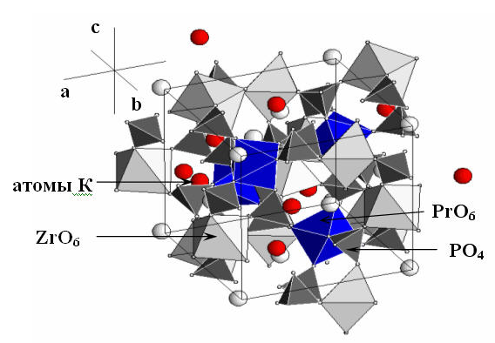
Элементарная ячейка ортофосфата K₂PrZr(PO₄)₃ со структурой минерала лангбейнита

Slide 6
Уточнение структуры этого соединения методом Ритвельда, показало, что две каркасные позиции упорядоченно занимают Pr и Zr, а калий располагается в позициях полостей каркаса. Кристаллохимическую формулу лангбейнита можно записать в общем виде как
(M₁)^{[9]}(M₂)^{[9]}[(L₁)^{[6]}(L₂)^{[6]}(P^{[4]}O₄)₃],
где L₁ и L₂ – две кристаллографически различные позиции в каркасе, а M₁ и M₂ –две межкаркасные позиции полостей.

Slide 7
Синтетические ортофосфаты со структурой лангбейнита, в отличие от сульфатных аналогов, обладают высокими показателями химической и термической устойчивости. Такие свойства обосновывают выбор лангбейнита в качестве объекта исследования для включения радиоактивных отходов (РАО) с высоким содержанием растворимых в воде солей.

Slide 8
В ОАО «ГНЦ НИИАР» разрабатывается пироэлектрохимический процесс переработки облученного ядерного топлива в расплавах хлоридов щелочных металлов. Электролиты пироэлектрохимического процесса (хлориды щелочных металлов) после многократного использования в технологическом процессе превращаются в форму радиоактивных отходов, требующих перевода в устойчивые матрицы для длительного безопасного геологического хранения.

Slide 9
Цель настоящей работы заключалась в изучении возможности перевода хлоридных систем пироэлектрохимического процесса в ортофосфаты со структурой минерала лангбейнита и изучение их свойств.

Slide 10
Высокотемпературным твёрдофазным методом из хлоридов были получены следующие фосфатные композиции:
из системы NaCl-CsCl составы Na_{0,66}Cs_{1,33}FeZr(PO₄)₃ и Na_{0,66}Cs_{1,33}CrZr(PO₄)₃,
из системы NaCl-KCl состав NaKFeZr(PO₄)₃,
из системы (Li, Na, K, Cs)₂Cl состав Li_{0,18}Na_{0,82}K_{0,88}Cs_{0,12}FeZr(PO₄)₃.

Slide 11
Методика синтезирования
Смеси хлоридов термообрабатывали ступенчато
при 200 ºС,
400 ºС,
600 ºС,
800 ºС
с выдержкой 24 часа на каждой ступени и промежуточным диспергированием.

Slide 12
Полученные порошки прессовали в таблетки (диаметр пресс-формы 11 и 13 мм, давление прессования 150-200 МПа). Отжиг таблеток проводили при температурах от 800 до 1200 ⁰С. Температуры оптимальные для образования фазы лангбейнита лежат в пределах 800-950°С.

Slide 13
Для увеличения плотности изготавливаемых образцов для состава Na_{0,66}Cs_{1,33}FeZr(PO₄)₃ при прессовании керамических таблеток добавляли связующее (смесь 89 %Bi₂O₃ +11 %NaF), в общем количестве 3% от исходной массы порошка. Отжиг образца проводили при температуре 850ºС в течение 12 часов.

Slide 14
Изучение фазового состава
Фазовый состав порошкообразных и таблеточных образцов исследовали рентгенографически (фотометодом в камере Дебая РКУ-114М и с использованием дифрактометра ДРОН-3М). Анализ дифрактограмм таблеточных образцов, полученных в интервале температур 800-1100ºС, показал доминирование фаз, со структурой лангбейнита.

Slide 15
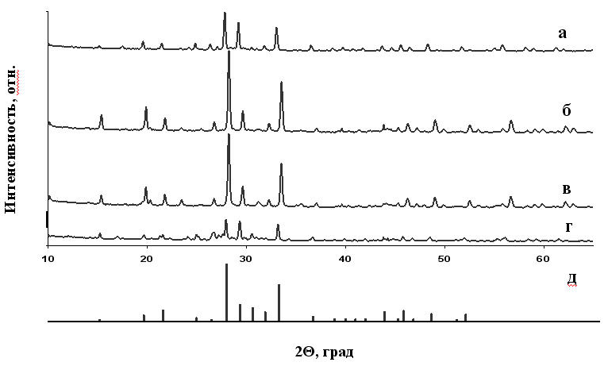
Рентгенограммы полученных фосфатов со структурой лангбейнита: а - Na_{0,66}Cs_{1,33}FeZr(PO₄)₃; б - NaKFeZr(PO₄)₃; в - Li_{0,18} Na_{0,82}K_{0,88}Cs_{0,12}FeZr(PO₄)₃; г - Na_{0,66}Cs_{1,33} CrZr(PO₄)₃; д - Rb₂Mg_{0,5}Zr_{1,5}(PO₄)₃ (литературные данные).

Slide 16
Выщелачивание
Керамические образцы изучались на химическую устойчивость (тест МСС-1, дистиллят, 90ºС) [6]. Исследовались материалы, полученные с предварительной отмывкой водой порошков (до прессования) от захваченных хлоридов и без неё. Анализ растворов после выщелачивания на содержание основных катионов проводили эмиссионно-спектральным методом.
Показатели химической устойчивости полученных фосфатов к выщелачиванию водой катионов щелочных металлов на 1-2 порядка выше требуемых по ГОСТ. Добавление связующего вещества в состав Na_{0,66}Cs_{1,33}FeZr(PO₄)₃ позволило существенно понизить значения скоростей выщелачивания цезия.

Slide 17
Значения скоростей выщелачивания фосфатных керамик со структурой лангбейнита
Элемент | Период выщелачивания, сут. | Скорость выщелачивания, г/(см²·сут)
 |  | Na_{0,66}Cs_{1,33}FeZr(PO₄)₃ | NaKFeZr(PO₄)₃ | Li_{0,18}Na_{0,82} K_{0,18}Cs_{0,12}FeZr(PO₄)₃ | Na_{0,66}Cs_{1,33}FeZr(PO₄)₃ со связующим Bi₂O₃+NaF
Na | 3 7 | >1,1⋅10⁻⁴ 9,8⋅10⁻⁶ | 2,3⋅10⁻⁴ 1,0⋅10⁻⁴ | 2,9⋅10⁻⁶ 1,7⋅10⁻⁶
Cs | 3 7 | >1,1⋅10⁻³ 5,9⋅10⁻⁴ |  | 2,3⋅10⁻⁴ 1,0⋅10⁻⁴ | 1,4·10⁻⁵ <6,4·10⁻⁶
Fe | 3 7 | 3,5⋅10⁻⁵ 4,8⋅10⁻⁶ | 3,1⋅10⁻⁵ 1,5⋅10⁻⁵ | 3,1⋅10⁻⁵ 1,7⋅10⁻⁵ | 6,3·10⁻⁶ 3,7·10⁻⁶
Zr | 3 7 | <6,6⋅10⁻⁷ <9,9⋅10⁻⁷ | 1,6⋅10⁻⁶ 5,1⋅10⁻⁷ | 1,0⋅10⁻⁶ 1,8⋅10⁻⁷ | <7,2⋅10⁻⁷ <6,1⋅10⁻⁷

Slide 18
Для образца состава Na_{0,66}Cs_{1,33}FeZr(PO₄)₃ был количественно проанализирован химический состав. Для этих целей использовали сканирующую электронную микроскопию (СЭМ) и микрорентгеноспектральный анализ (аналитический комплекс JSM-5300+ Link ISIS). Результаты СЭМ свидетельствуют, что фазовый состав керамики Na_{0,66}Cs_{1,33}FeZr(PO₄)₃ образован светло-серой и темно-серой фазами.

Slide 19
Расчетный и экспериментальный (данные микрорентгеноспектрального анализа) состав фосфата Na_{0,66}Cs_{1,33}FeZr(PO₄)₃
Элемент | Масс. доля (расчет), % | Масс. доля (эксперимент), светло-серая фаза, % | Масс. доля (эксперимент), темно-серая фаза, %
Na | 2,45 | 2,06 | 3,59
Cs | 28,37 | 29,52 | 21,13
Fe | 8,94 | 7,04 | 6,87
Zr | 14,61 | 16,47 | 20,19
P | 14,87 | 14,63 | 16,08
O | 30,74 | 30,16 | 32,14

Slide 20
Наблюдается достаточно хорошее совпадение расчетного состава при синтезе фосфатного материала, и данных микрорентгеноспектрального химического анализа. В целом состав обеих фаз близок к расчетному. Небольшое отличие в составе фаз заключается в том, что светло-серая фаза несколько обогащена цезием, а темно-серая – натрием. Однако, по структуре обе фазы относятся к лангбейнитовому типу.

Slide 21
Выводы
Экспериментально показано количественное включение цезия в состав полученных керамических материалов;
Устойчивость таких составов при температуре 800-850⁰С.
На примере Na_{0,66}Cs_{1,33}FeZr(PO₄)₃ продемонстрировано соответствие расчетного стехиометрического и реального состава.

Slide 22
Спасибо За Внимание!!!

